Slide 1
质量管理

Slide 2
Part 1：质量管理
质量
质量管理
质量环
质量管理原则
全面质量管理

Slide 3
质量
GB/T 6583 - ISO 8402中质量的定义：
  “反映实体满足明确和隐含需要的能力的特性总和”，
  这里的实体是“可以单独描述和研究的事物”，如产品、活动、过程、组织和体系等。
在ISO/DIS 9000:2000版中，进一步明确了质量是：
  “产品、体系或过程的一组固有特性满足顾客和其它相关方要求的能力”

Slide 4
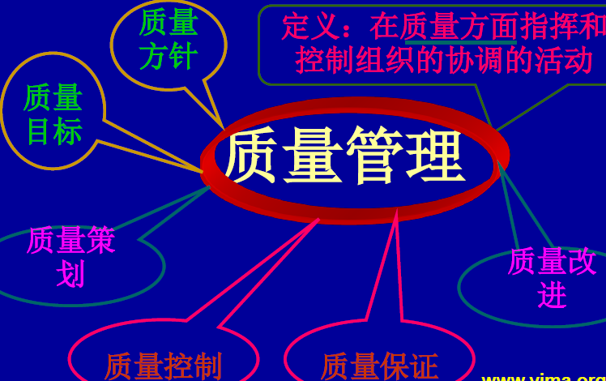
质量管理

Slide 5
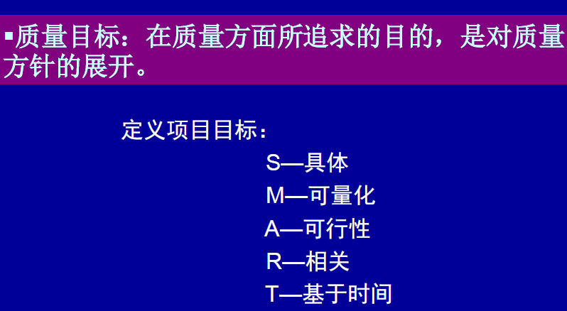
质量管理-质量目标

Slide 6
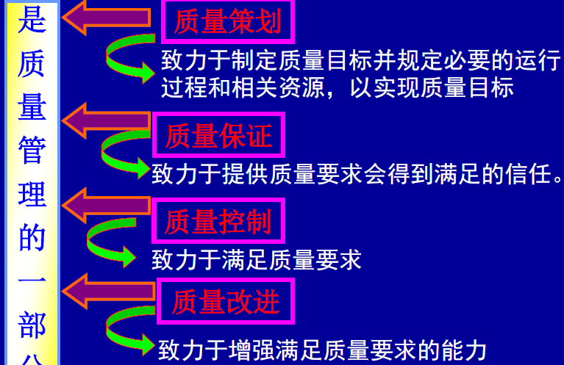
质量管理

Slide 7
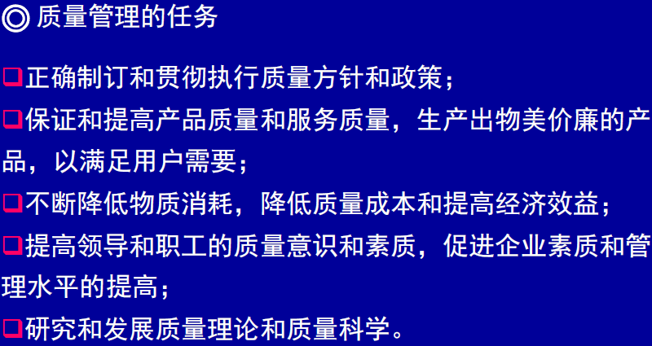
质量管理的任务

Slide 8
质量管理
质量管理指一个组织以质量为中心，全员参与为基础，为追求顾客满意和组织所有受益者满意，而建立和形成的一整套质量方针、目标和体系。包括：
  通过质量策划设定组织的质量目标并规定必要的作业过程和相关资源
  通过质量控制监视内部质量过程，排除质量环中可能存在的缺陷隐患
  通过质量改进提高内部的质量管理能力，改善组织内部的质量过程
  通过质量保证提供足够的信任证据，表明组织有能力满足用户的质量要求

Slide 9
质量策划
ISO 9000:2000中质量策划的定义：
  “质量管理的一部分，致力于制定质量目标并规定必要的运行过程和相关资源以实现质量目标”
质量策划的任务包括：
  产品策划
  质量管理体系管理运作策划
  编制质量计划

Slide 10
质量控制（QC）
ISO 9000:2000中质量控制的定义：
  “质量管理的一部分，致力于满足质量要求”
目的：监督过程质量，排除质量环中影响产品质量的可能因素，使得过程的结果满足规定的质量要求；

Slide 11
质量保证（QA）
ISO 9000:2000中质量保证的定义：
  “质量管理的一部分，致力于提供质量要求会得到满足的信任”
目的：
  内部质量保证：向组织内部和管理者提供信任
  外部质量保证：向顾客和第三方认证提供信任

Slide 12
质量改进
ISO 9000:2000中质量改进的定义：
  “质量管理的一部分，致力于增强满足质量要求的能力”

Slide 13
ISO9000质量环
营销和市场调研
使用寿命结束时的处置或再生利用
产品设计和开发
过程策划和开发
售后
质量
硬件产品的寿命周期
采购
技术支持和服务
生产或
服务提供
安装和投入运行
验证
销售和分发
包装和储存

Slide 14
PDCA
质量管理针对产品的质量环，通过PDCA循环，形成螺旋上升的质量改进
  （1）策划 (Plan-P)
  （2）质量计划 (Do-D)
  （3）检查 (Check-C)
  （4）处理 (Act-A)

Slide 15
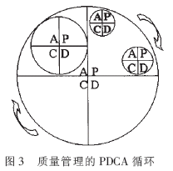
PDCA的特点
第一个特点：PDCA作为循环不停地转动
第二个特点：大循环套小循环。
第三个特点：循环的滚动是螺旋式上升的滚动，

Slide 16
质量管理原则
原则1：以顾客为中心
原则2：领导作用
原则3：全员参与
原则4：过程方法
原则5：管理的系统方法
原则6：持续改进
原则7：基于事实的决策方法
原则8：互利的供方关系

Slide 17
全面质量管理
ISO 8402标准将全面质量管理定义为：
  “一个组织以质量为中心，以全员参与为基础，目的在于通过让顾客满意和本组织所有成员及社会受益而到达长期成功的管理途径。”

Slide 18
Part 2：质量管理体系
ISO 9000:2000 中质量管理体系的定义：
  “质量管理体系是在质量方面指挥和控制组织的管理体系”
质量管理体系包括4个基本组成部分：
  组织结构
  过程
  程序
  资源
质量体系应该是以文件形式形成的制度化体系，通过培训在组织内部得到广泛的理解和支持，并强制性地贯彻于整个组织。

Slide 19
质量管理体系发展
（1）产品质量检验阶段：
  对产品的质量进行检验，不能预防不合格品的产生。
（2）统计质量管理阶段：
  统计分析不合格产生的原因，采取措施，使生产过程保持在不出废品的稳定状态。
（3）全面质量管理阶段

Slide 20
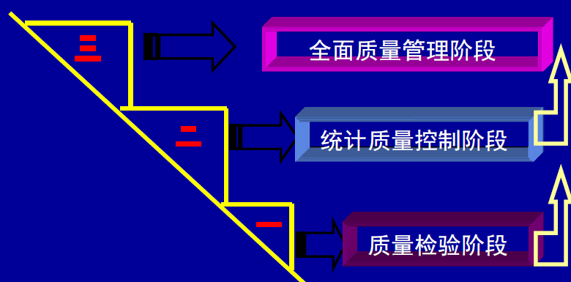
质量管理的发展史

Slide 21
质量管理的发展历程
从质量管理理论的发展历史可以看出，质量管理从单纯地对产品质量进行检验发展到对产品的形成过程进行控制。控制方法也从静态发展到动态的、持续的过程改进。所以，质量管理理论发展到今天，其核心思想已表现为过程的策划、控制和过程能力的持续改进。

Slide 22
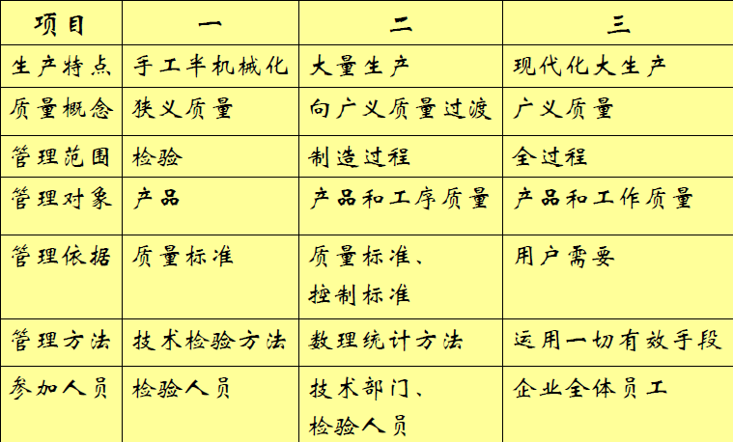
质量管理的发展历程

Slide 23
建立和实施质量管理体系的步骤
1 确定顾客的需求和期望
2 建立组织的质量方针和质量目标
3 确定实现质量目标必须的过程和职责
4 对每个过程实现质量目标的有效性确定测量方法
5 应用测量方法，以确定每个过程的现行有效性
6 确定防止不合格并消除产生原因的措施
7 寻找提高过程有效性和效率的机会

Slide 24
建立和实施质量管理体系的步骤
8 确定并优先考虑那些能提供最佳结果的改进
9 为实施以确定的改进，对战略、过程和资源进行策划
10 实施改进计划
11 监控改进效果
12 对照预期效果，评价实际结果
13 评审改进活动，以确定适宜的跟踪策略

Slide 25
Part 3：质量管理过程
质量策划过程
质量控制过程
质量保证过程
质量评价过程与改进过程

Slide 26
质量策划过程
内容
  确定软件组织适应其生产特点的组织结构
  确定组织的质量管理体系目标
  策划质量过程
  识别产品的质量特性，建立质量目标、质量要求和约束条件
  策划质量改进计划、方法和途径

Slide 27
质量策划过程
定义质量目标
质量目标的内容包括：
  产品要求
  满足产品要求所需的内容（资源，过程，文件和活动）
质量目标的分解和落实
基于质量目标的开发过程剪裁

Slide 28
质量策划过程
质量保证的工作量估计
质量控制的工作量估计
协调质量管理计划

Slide 29
质量控制过程
内容：
  组织中的与质量活动有关的所有人员，按照职责分工进行质量活动
  所有质量活动按照已经策划的方法、途径、相互关系和时间，有序的进行
  对关键过程和特殊过程，实施适当的过程控制技术，如统计过程控制（SPC）以保持过程的稳定性，并在有控制的情况下，提高过程的能力
  所有质量活动的记录，都被完整、真实的保存下来，供统计分析使用

Slide 30
质量控制
CMM/CMMI/ISO/SPICE中的质量控制过程
V & V质量控制过程模型
质量控制过程与其他过程关系
软件过程流管理

Slide 31
验证
ISO9000中对验证的定义是
  “通过检查和提供客观证据表明规定要求已经满足的认可”。
关键过程域（KPA）的公共特征—验证
验证实现是保证活动按照已经建立的过程执行的一系列步骤，典型的验证有管理部门的评审、审核和软件质量保证。

Slide 32
质量控制过程中的配置管理
配置管理是实现软件产品标识和可追溯性的科学管理方法
软件生存周期从需求分析开始到维护服务的每一个阶段都受控于配置管理
  1 需求规格说明的质量控制
  2 对概要设计的质量控制
  3 对详细设计的质量控制
  4 对测试质量的控制
  5 对维护质量的控制

Slide 33
质量保证过程
质量保证与质量控制的区别
CMM/CMMI中的质量保证过程模型
ISO9001/SPICE中的质量保证过程
各个模型中质量保证过程的比较
项目级及组织级的质量保证过程
质量保证过程与其他过程的关系

Slide 34
质量保证的策略
质量保证策略主要分三个阶段：
  以检测为重
  以过程管理为重
  以新产品开发为重

Slide 35
软件质量保证的活动
1.技术方法的应用
2.正式技术评审的实施
3.软件测试
4.标准的执行
5.修改的控制
6.度量
7.记录和记录保存

Slide 36
质量评价过程与改进过程
对产品的评价与改进
对过程的评价与改进
项目生命周期中的质量保证过程与内容
项目生命周期中的质量控制过程与内容

Slide 37
对产品的评价与改进
评价依赖于具体的产品标准
通过获得产品质量特性的有关数据，辅以合适的统计技术以确定产品是否符合规定的质量要求
一些成熟的度量技术：如复杂度度量
纠正和预防措施

Slide 38
对过程的评价与改进
一些成熟的统计技术：测试过程中的Bug发生率、千行误码率等
软件质量过程的度量还不成熟
度量过程的进度、成本是否按计划进行，质量计划的变化概率，变化的诱因和风险
管理评审是实现持续改进的重要环节，评审质量方针和质量目标

Slide 39
Part 4：质量管理技术
同行评审
Pareto原理
问题管理
量化质量管理
质量控制
质量保证

Slide 40
同行评审
目的：由软件工作产品创建者的同行们检查该工作产品，识别产品的缺陷，改进产品的不足
评审对象的确定；所有中间和最终的开发工作产品都可以进行评审，包括
  需求规格说明书
  用户界面规范及设计
  架构，概要设计，详细设计及模型
  源代码
  测试计划，设计，用例及步骤
  软件开发计划，包括项目管理计划，配置管理计划和质量保证计划
两种非正式的同行评审，走查和轮查

Slide 41
评审的步骤
1.准备
2.简要介绍情况
3.阅读被评审的文档（如检查表）
4.开评审会
5.返工
6.复审

Slide 42
Pareto原理
过程和产品质量的“80/20”原理
何时用：凡是一个问题的产生有多个变量因素并需要找出其中最关键的因素时，都可使用这一方法。在一个改进项目的开始阶段尤为有用。
何时不用：如果设置有更完善的系统就没有必要使用此法。
培训：需具备基本的统计知识以备分析之用。
能达到何目标：非常直观地展示出如何确定问题的优先顺序，将资源集中在何处才能取得最佳效益。这种展示让企业各级一看就懂。
注意事项：仔细分析结果总是很重要；不仅靠数据还要利用常识来找出问题的原因和优先顺序。
使用程序：找出问题和可能的原因。收集有关原因的信息。绘制帕雷托分析图，横坐标表示原因，纵坐标表示问题，以出现次数、频率或造成的成本来表示。找出最关键的几个原因。依据重要性排序，利用改进技术消除产生问题的原因。

Slide 43
问题管理
问题状态管理
问题分析（因果图、跟踪表、统计分析）
问题报告机制

Slide 44
问题管理
对于一个发展中的组织，问题的暴露是很自然的，改进的过程实际上就是在按照计划执行与跟踪的过程中进行问题的发现、纠正和预防的过程。那么，发现问题、收集和整理问题、分析问题、排列问题重要性、提出解决措施、在部分区域演练、全面推广就成为过程改进的一个系统化的步骤。
无论是高层管理者，还是SQA、项目经理、软件工程师将自己工作中经常犯的错误随时记录下来，都是一个问题的收集过程；在此基础上再进行问题归类、问题统计和原因分析，然后再进行问题排序、针对问题进行纠正、纠正措施或预防措施等，并形成这样一个自反馈系统，就可以实现持续的过程改进。

Slide 45
问题分析
1) 流程图：
  显示系统的各种成分是如何相互关系的，帮助我们预测在何处可能发生何种质量问题，并由此帮助开发处理他们的办法。
2) 因果分析图（也称鱼刺图）
  对于复杂的项目，编制质量计划时可以采用因果分析图，描述相关的各种原因和子原因如何产生潜在问题或影响，将影响质量问题的“人、机、料、法、环”等各方面的原因进行细致的分解，方便地在质量计划中制定相应的预防措施

Slide 46
头脑风暴法
头脑风暴法的一般步骤可以概括为:
  （1） 确定质量问题。
  （2） 尽可能找出影响质量问题的因素。
  （3） 找出各原因之间的关系，在因果图上以因果关系用箭头连接起来。
  （4） 根据对结果影响的程度，将认为有显著影响的因素标出来。
  （5） 在因果图上标出必要的信息。

Slide 47
量化质量管理
分散图、趋势图、控制图等多种数据表示
过程质量指标：偏离度
过程和产品质量指标：返工率
基于控制图的量化分析方法

Slide 48
质量控制技术
质量控制对质量管理手段、技术的应用
质量控制对度量的应用
例子：需求的质量控制
例子：设计的质量控制

Slide 49
质量保证技术
质量保证对质量管理手段、技术的应用
界定过程审核与评审的范围
对质量保证过程适合项目特点的剪裁技术
质量保证对度量的应用
例子：对服务的质量保证

Slide 50
Part 5：相关主题
建立组织的质量文化
业界质量管理实施问题汇总

Slide 51
建立组织的质量文化
融入到激励机制中的质量内容
平衡组织研发部门以外的质量内容

Slide 52
业界质量管理实施问题汇总
过程的问题
产品的问题
资源的问题等等

Slide 53
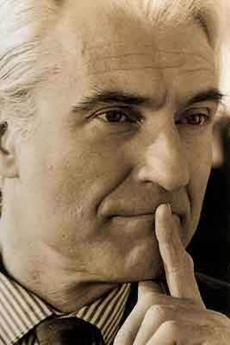




质量管理的发展历程
阶
段
以顾客为中心
全面质量管理
过程统计技术
专职检验员
手工操作者
时间
1900
1920
1931
1960
2000

Slide 54
质量管理思想的发展
失误成本
检核成本
预防成本
1990 1925 1950 1975 2000
时间
无知 觉醒 启蒙 懂事 成熟

Slide 55
质量管理大师
现代质量改进之父——戴明
TQM的奠基人约瑟夫·朱兰
“以扔掉被检验出有缺陷的东西为目的的检验已经太迟了，没有效率并且成本很高。质量不是来自于检验而是来源于过程的改进 ”
“大部分质量问题是管理层的错误而并非工作层的技巧问题。总的来说，管理层控制的缺陷占所有质量问题的 80% 还要多”

Slide 56
质量管理大师 - 2
统计质量控制之父 —休哈特
质量工程学创始人——田口玄一
“纯科学和应用科学都越来越将
对精确性和精密性的要求推向极致”
“质量好的产品就是上市后给社会带来损失小的产品 ”

Slide 57
质量管理大师 - 3
QC小组之父——石川馨
全面质量控制之父——费根堡姆
“标准不是决策的最终来源，客户满意才是决策的最终来源”
“质量控制定义为“一个协调组织中人们的质量保持和质量改进努力的有效体系，该体系是为了用最经济的水平生产出客户完全满意的产品。”

Slide 58
质量管理大师 - 4
零缺陷管理之父——菲利浦·克劳士比
酿成错误的因素有两种：缺乏知识和漫不经心。知识是能衡量的，也能经由经验和学习而充实改进。但是，漫不经心却是一个态度的问题，唯有经个人彻底的反省觉悟，才有可能改进

